Slide 1




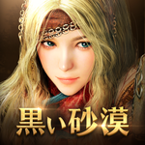



























全球手游图标特征研究
数研中心 用户研究
刘翼然
2019年3月28日

Slide 2
除了好看之外，一个好图标还应该具备哪些特征？
醒目抓眼
匹配游戏
投其所好

Slide 3
研究概述
1
研究背景
在图标设计中，是否有一些约定俗成的“潜规则”？什么样的图标与游戏的匹配度更高？游戏的受众通常偏好什么样的风格？
2
研究目的
统计分析目前各类型手游图标的特征，总结目前各类型手游的主流设计与观感，为图标设计提供参考。
3
研究样本
2019年2月全球收入前八百的手游图标。

Slide 4
目 录
Contents
1
全球手游图标整体情况
2
各类手游图标特征
3
总结

Slide 5
全球手游图标整体情况
01

Slide 6











图标类型整体分布
头像类是市场上最常见的图标类型，Top 800产品中头像类图标占45%。
此外，字符、人物半身型、混合型与图形类图标较为常见。

Slide 7




























画风整体分布
美式卡通与日式卡通是市场上最常见的图标画风。
写实、半写实与字符也较为常见。

Slide 8



色调整体分布
中性
中性图标较多
37%
TOP 800图标中，中性图标占37%，多采用黄色、蓝色、肤色。
明亮型图标占主导
明亮
57%
暗黑
TOP 800图标中，57%的图标画面明亮，多采用蓝色、黄色、肤色、红色。
暗黑型图标少
6%
Top 800产品中，仅47款为暗黑系图标，以黑色为主。

Slide 9
各类手游图标特征
02

Slide 10
全球手游市场构成
卡牌、RPG、消除、SLG与棋牌赌博产品最为丰富，并占据了手游市场65%的份额，是最主要的游戏类型。

Slide 11
卡牌类
21%

Slide 12
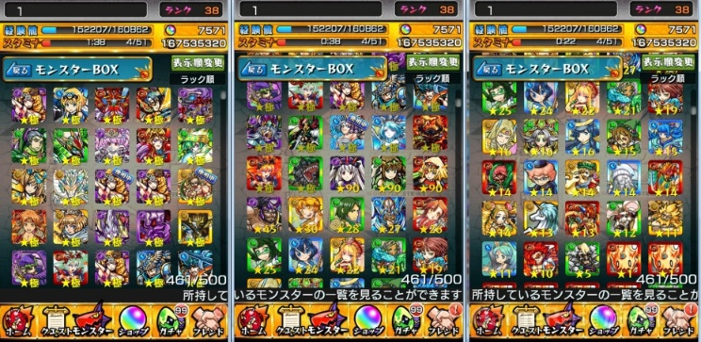
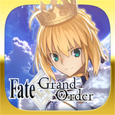



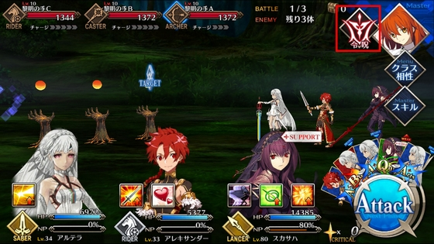



卡牌类游戏特征
卡牌类游戏是目前手游市场上最常见的游戏类型，因其多角色、重数值、玩法简单、附加玩法空间大、付费空间大、题材与受众覆盖面广等特征，而受到许多厂商乃至IP移植产品的青睐。
日本是卡牌类游戏最大的市场，这与其本土厂商频繁地移植IP以及日本玩家的玩法偏好有关。
日系卡牌游戏中动辄近百种卡牌角色
大部分操作简单，重点在卡牌角色数值

Slide 13
卡牌游戏图标观感
由于卡牌游戏常常带有其他类型游戏的玩法，因此图标的观感也较为混杂，往往会融入其他类型游戏的图标特征。
由于卡牌游戏中有大量的IP移植产品，而IP产品往往会直接使用IP形象作为图标内容，以直观地联系到IP，继而吸引下载体验。
日本是卡牌游戏的集中地，而二次元是日本手游的一大组成，因此卡牌游戏中二次元观感的图标占较大比例。
卡牌游戏常常附加RPG、动作等玩法，因此图标观感常有故事感、冲突与战斗感。

Slide 14
卡牌游戏图标的主流类型
头像类图标是卡牌游戏中最常见的图标

Slide 15

卡牌游戏图标的主流画风
日式卡通画风是卡牌游戏中最常采用的画风，这与卡牌游戏的题材与受欢迎地区有关。
美式卡通画风则较多出现在欧美系的卡牌手游上。

Slide 16
RPG类
15%

Slide 17
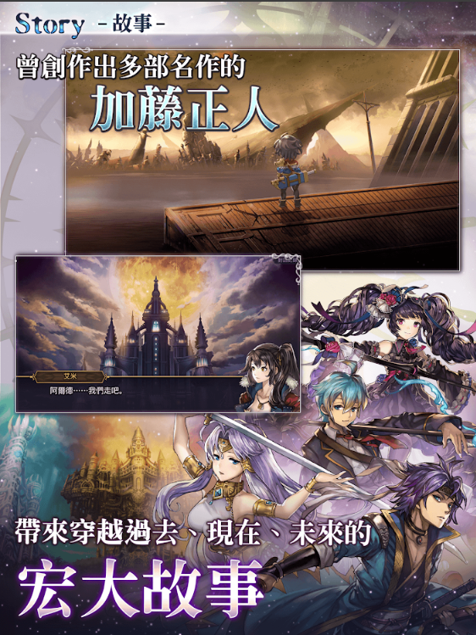
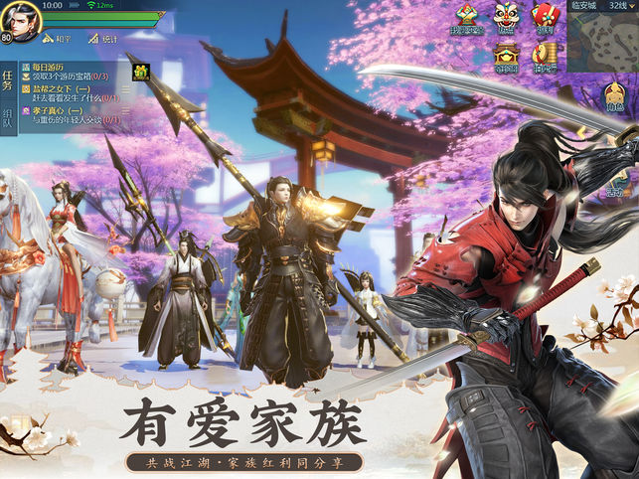
RPG游戏特征
RPG游戏在中韩日市场备受欢迎，其主要特征有重视游戏剧情、画面精致、对游戏品质要求高、社交性强等，往往有端游IP效应加持，品类由本土大厂所垄断。

Slide 18
RPG游戏图标观感
剧情是RPG游戏的核心，引人入胜的故事甚至可以弥补画面等方面的不足。
40%的RPG手游图标画面，都传递出一种待人探索的故事感，这符合RPG玩家的对这一品类的核心喜好。
RPG手游中有许多端游移植作品，因此常常使用IP关联字符，利用端游的品牌效应，吸引到端游玩家乃至更广泛的玩家群体。
对于非IP类的MMORPG作品，常使用漂亮的女性形象，一是女性形象能更好地展现美术的品质，二是辅助以多女性玩家之类的宣传，以吸引男性玩家加入。

Slide 19





RPG游戏图标的主流类型
头像类图标是最常见的RPG游戏图标。
字符类较常见于端转手产品。

Slide 20

RPG游戏图标的主流画风
半写实、字符与日式卡通是RPG游戏中最常采用的画风，其中中韩两国常见半写实与字符类，日式RPG则多为日式卡通画风。

Slide 21
消除类
11%

Slide 22
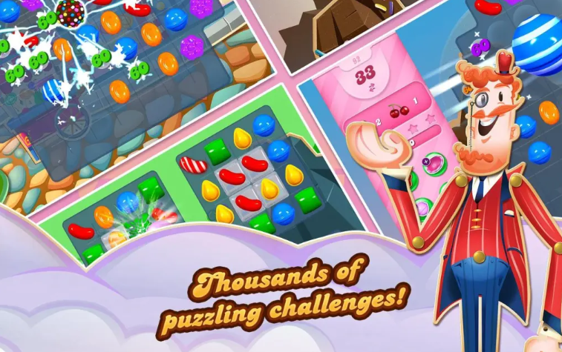

消除游戏特征
消除游戏凭借轻松的玩法、适当的挑战感、过关的成就感、碎片化的时间要求，成为欧美、日本用户打发时间、放松自己的一个热门选择，更是得到女性用户的分外青睐。

Slide 23
消除游戏图标观感
消除游戏图标主要给人一种轻松快乐的观感，明亮色调图标占绝大多数。
消除是一种抒发压力、消磨时间的游戏类型，因此绝大多数的图标都会传达出轻松、快乐的信号。
由于消除产品玩法相似，IP题材的消除游戏会使用IP形象从而吸引玩家。
消除游戏图标中，也有部分图标会采取加入消除的物件的方式，来告诉潜在玩家，这是一款轻松的消除游戏，无聊的话可以试一试。

Slide 24





消除游戏图标的主流类型
图形类、动物类图标是最常见的消除游戏图标。
头像类、人物半身类与场景类则较常见于混合其他元素的消除游戏。

Slide 25
消除游戏图标的主流画风
美式卡通是消除游戏中最常采用的画风，这与欧美地区流行消除游戏有关。

Slide 26
SLG类
9%

Slide 27
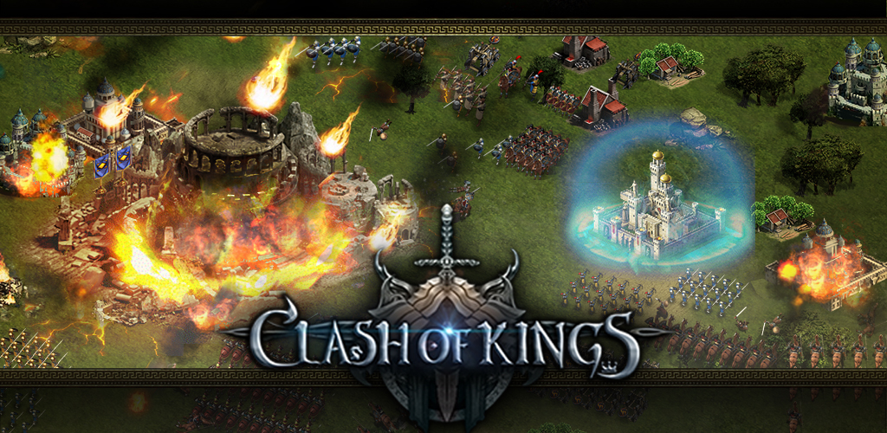
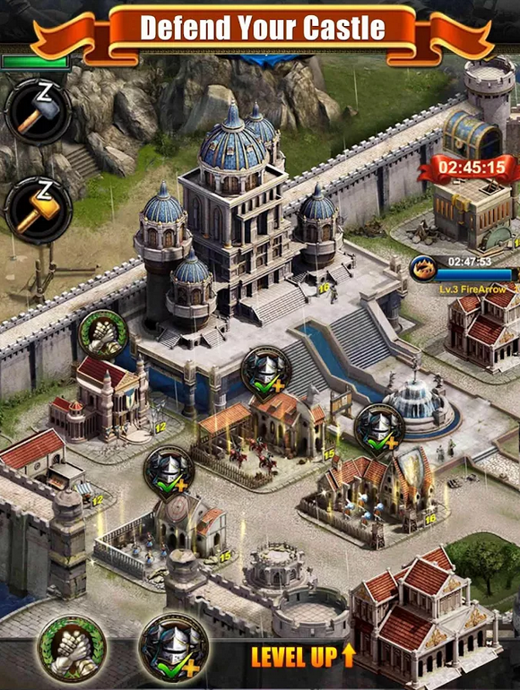
SLG游戏特征
SLG游戏强调策略性、建设发展、战争对抗、结盟合作，备受男性用户的喜欢，辐射的年龄层也更加成熟，在全球各地都有受众。

Slide 28
SLG游戏图标观感
SLG游戏重在营造战争感，玩家运筹帷幄成为称霸一方的领袖，战争、挑战、统治、冲突等是SLG图标的主要观感。
战争一触即发或是已陷入战争，是SLG游戏最常见的观感。
近年来，SLG题材创新愈发常见，这类游戏图标往往会突出映射题材的元素，从而吸引到对传统题材感到审美疲劳的玩家。
SLG手游大多为中性色调图标，明亮色调图标相对其他品类较少，一般只见于一些卡通画风的产品。

Slide 29





SLG游戏图标的主流类型
头像类图标是最常见的SLG游戏图标。
场景类图标也较为常见。

Slide 30



SLG游戏图标的主流画风
写实画风是SLG游戏中最常采用的画风，这种画风能更真实地展现战争感。

Slide 31
模拟经营/养成类
9%

Slide 32
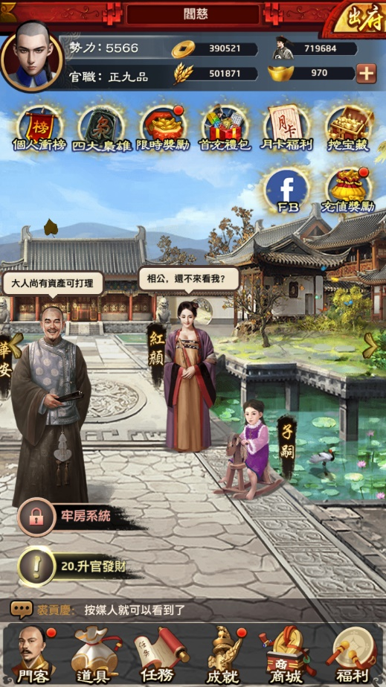

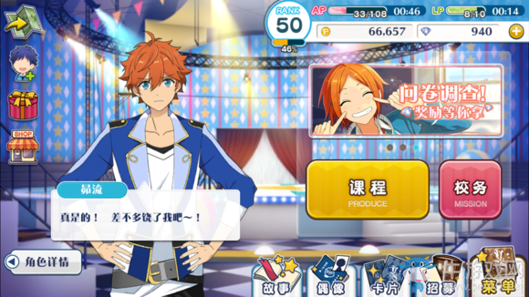
模拟经营/养成游戏特征
模拟经营/养成游戏也是女性用户偏好的一个游戏类型，游戏往往操作简单、强调成长变化并让玩家从中获得成就感，并可以让玩家模拟现实中比较难得的体验，可以将其细分为城市/餐厅/农场模拟经营类、宫斗/官场类与偶像养成类。

Slide 33
模拟经营/养成游戏图标观感
各类型的模拟经营/养成游戏的观感差异较大，但绝大多数图标都采用明亮色调，给人快乐、轻松的感觉。
传统的餐厅/城市/农场经营类手游，往往传递出快乐、轻松的感觉。此外常常体现经营的对象，从而更清晰地传达游戏的内容。
偶像养成类手游（日系产品为主）则在快乐感之外，还常常体现出偶像感。男性向的偶像养成游戏常透露梦幻感，女性向的偶像养成游戏则明显可以看出女性向的特征。
宫斗/官场类手游则大多使用宫廷女性的形象，较好地体现游戏题材。

Slide 34


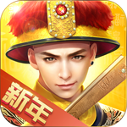



模拟经营/养成游戏图标的主流类型
头像类图标是最常见的宫斗类与偶像养成类游戏图标。
混合类图标较常见于模拟经营餐厅/农场/城市类手游，主要是通过加入其他体现经营对象的元素，以展现游戏内容。

Slide 35

模拟经营/养成游戏图标的主流画风
美式卡通是模拟经营/养成游戏中最常采用的画风，大多见于城市/餐厅/农场模拟经营类手游。
日式卡通、半写实画风则大多见于偶像养成与宫斗类手游。

Slide 36
其他类型
39%

Slide 37
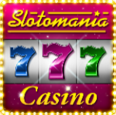




棋牌赌博游戏
棋牌赌博类游戏图标色彩花哨，大多直接采用“777”、“Slots”、“Bingo”等赌博词语，并混合加入金币等奖励图形，或直接以棋牌、赌场为图标，从而直观地展现其博彩特质，并暗示玩家有利可图。

Slide 38




MOBA游戏
MOBA类游戏大多传递挑战、冲突与竞技感，在除了主体人物角色之外，还常常加入“5V5”之类的字样，以增加对战竞技感。

Slide 39
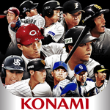
体育游戏
体育游戏常常使用真实的体育明星、群体，或者是运动本身作为图标内容，直观地吸引运动类游戏的玩家。

Slide 40



吃鸡游戏
目前的吃鸡游戏已基本形成垄断，均使用人物形象作为图标内容，并展现出冲突在即、挑战感，人物形象成竹在心。

Slide 41



赛车游戏
赛车手游几乎清一色以赛车/豪车作为图标内容，并辅佐以运动的画面效果，提供竞速的视觉感受。

Slide 42



休闲游戏
休闲游戏在欧美、韩国较为流行，常见画风为美式卡通与Q版，绝大多数图标画面明亮，给人一种轻松、快乐的感觉。

Slide 43



休闲竞技游戏
休闲竞技类手游的画风多为美式卡通，区别于MOBA游戏，休闲竞技类虽然有冲突感，但是整体玩法体验更加轻松，图标设计上也体现出轻松感。

Slide 44



射击游戏
射击游戏的图标大多使用写实画风，以营造战争、战斗感，并能更好地展现武器的质感。

Slide 45


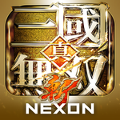
动作游戏
动作游戏强调操作技巧，重视动作的流畅性、对战斩杀的爽快感体验，但目前手游上的动作游戏较少，知名的为二次元作品与IP移植作品，因此IP与二次元观感占比较高。

Slide 46



文字恋爱游戏
文字恋爱游戏的游戏核心为可以做出选择的剧情故事，但不同产品的故事风格差异较大，这样体现在图标的观感上，有的是激起少女心的甜蜜恋爱感，有的则是纠葛的故事感。

Slide 47
总结
03

Slide 48
除了好看之外，图标设计还应该下哪些功夫？
符合游戏内容
符合游戏的类型、玩法与题材的图标，才能更好地为游戏向玩家做一个可视化的自我介绍。
醒目，但需贴合普世认知
醒目的前提是不脱离人们对游戏题材的认知，固然一些标新立异的图标能脱颖而出，但可能因为与人们对该类型游戏的心理预期差异过大，而无法起到吸引玩家下载与游戏的作用。
贴合用户喜好
不同类型游戏的受众偏好是不同的，一个好的图标需要先了解希望吸引的用户，才能投其所好。

Slide 49
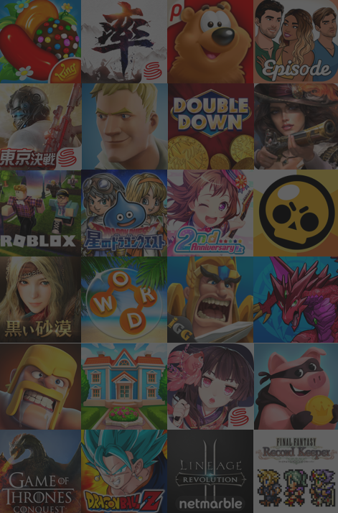
全球各主要类型手游图标特征总结
卡牌游戏
SLG游戏
卡牌往往将体现其融合玩法的特点，而营造不同的观感。IP占比高，大多采用IP形象作为图标。
多采用写实画风，色调中性，以头像类图标居多，突出战争感与人物形象的领袖感。
RPG游戏
模拟经营/养成游戏
非IP产品，通常使用半写实画风头像，营造神秘的故事感。
IP产品多使用字符，产生与IP的直接联系。
传统经营类：多美式卡通画风，传递快乐轻松感。
宫斗类：半写实画风头像为主，展现宫廷与美女。
偶像养成类：日式卡通头像为主，偶像与梦幻感。
消除游戏
其他游戏类型
美式卡通画风的图形与动物类图标居多，传递轻松、快乐的观看感受。
贴合游戏类型与题材特点设计。

Slide 50
Thanks
数研中心 用户研究
刘翼然
2019年3月

